Slide 1
A++ Logistic
Architecture du systeme existant

Slide 2
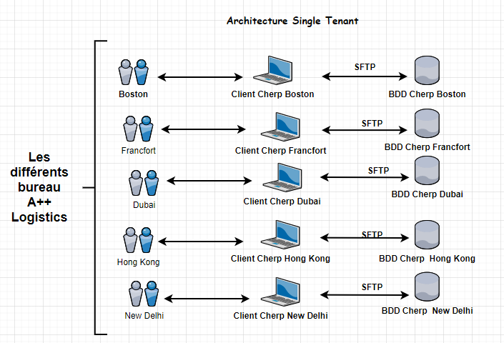
Architecture du Systeme existant : plusieurs infrastrures isolées
« chaque locataire dans sa propre maison »

Slide 3
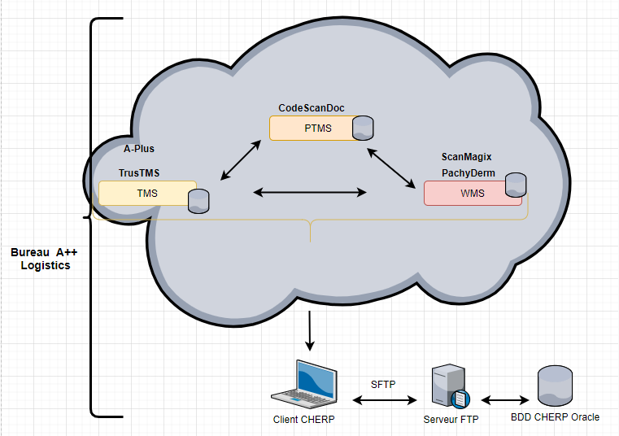
Architecture du Systeme existant : Composition d’une infrastructure

Slide 4
Caracteristiques du système existant
Chaque client (bureau) dispose de sa propre application CHERP
Chaque client (bureau) dispose de sa propre BDD,pas de melange des données entre les différents bureaux de la société.
Système globale = plusieurs petites infrastructures isolées

Slide 5
Objectifs et volonté d’A++ Logistics
Efficacité maximale dans la gestion des ressources, des transports et des entrepôts.
Interconnexion et coordination maximale entre les fonctions interdépartementales (ressources, transports, entrepôts).
Transparence maximale entre les bureau régionales et les centres de distribution satellite.

Slide 6
Inconvenient du Systeme existant
CHERP n’est pas concu pour le domaine de la logistique !
Compléxité et la taille du systeme sont proportionnelles au nombre d’infrastructures (impossibilité pour A++Logistics d’envisager de croitre)
Chaque infrastructure à sa propre organisation (Client CHERP, serveur CHER, Base de données…)
Chaque modification nécessite des tests et des mises à jours.
Une licence = un appareil. Gestion des ressources limités . Accessibilité limité pour l’utilisateur
L’utilisation de logiciel sous licence facturé à l’année. Difficulté pour faire evoluer les solutions utilisées.

Slide 7
Inconvenient du Systeme existant
Manque de flexibilité et de souplesse : possibilité d’ajouter ou supprimer des nouvelles fonctionnalités.

Slide 8
Performance du systeme actuel
« On promise + Cloud » = baisse des performance du systeme
Aggregation infrastructure cloisonnées = baisse des performance
Isolation des applications ⇒ Scale out (Accroissement horizontale impossible)
Absence d’API, ne permet pas l’exploitation des données en temps, freine l’évolutivité des fonctionnalités.

Slide 9
Audit des infrastructures du systeme : BOSTON
Boston : 223 343,00 € / an
Systeme jugé lent
Multiplication des environements Cloud
Absence d’API
Technologie FTP

Slide 10
Audit des infrastructures du systeme : NEW DELHI
New Delhi : 277 242,00 € / an
Logistax ( 3 services en 1 ) avec API python.
Utilisation de CHERP pas nécessaire.

Slide 11
Audit des infrastructures du systeme : HONG KONG
Hong Kong : 224 024,00 € / an
Absence d’API
Systeme jugé plutot efficace
Connexion FTP
Chaque logiciel PTMS et WMS a sa propre base de données

Slide 12
Audit des infrastructures du systeme : DUBAI
Dubai : 152 447,00 € / an
Absence d’API
Connexion FTP
Chaque logiciel PTMS et WMS a sa propre base de données

Slide 13
Audit des infrastructures du systeme: Londres et Francfort
Londres : 196 310,00 € / an et Francfort : 210 885,00€ / an
Absence d’API à exploiter
Chaque logiciel PTMS et WMS à sa propre base de données

Slide 14
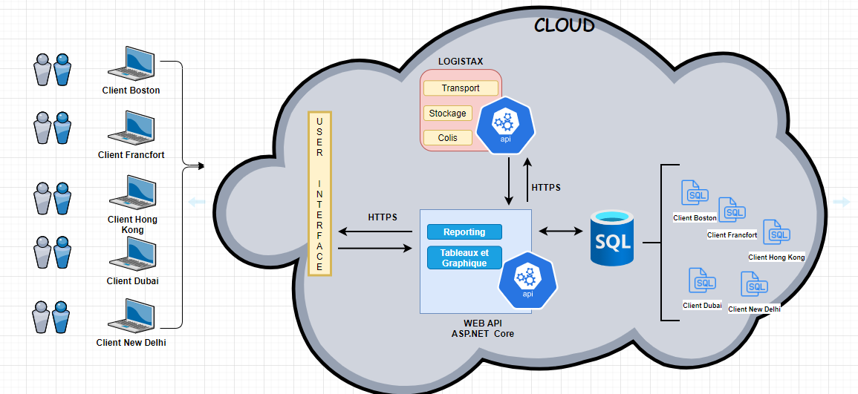
Solution Proposée: Architecture Multi-tenant

Slide 15
Solution proposée :Multi-tenant orientée services
Mutualisation des ressources et des données.
Full Cloud
Infrastrucure globale

Slide 16
Solution Proposée: Architecture Multi-tenant
Une interface utilisateur pour la connexion et l’authentification des utilisateurs. Interface accessible de n’importe et qui permet d’acceder au services Logistax et à l’outil de reporting
LogiStax : Solution 3 en 1 pour entre les différents services (Transport, Colis et Stockage).Une base de données partagée par tous les bureaux.
Back-end A++ (à developper) : servira d’outils de B.I evolutif, grace à l’exploitation de diverses API, notamment ceux de LogiStax.

Slide 17
Avantages
Centralisation et mutualisation des données
Faciliter les mises à jours
Faciliter l’agrégation et l’exploitation des données( prises de décision de la direction)
Plus de flexibilité au niveau de la Tarifcation (annuelle, trimestrielle, mensuelle)
Faciliter l’ouverture de bureau

Slide 18
Avantages
Dimensionnement rapide et précis en cas de besoin
Meilleure gestion des ressources (Humaines et materiels)
Faciliter la suppression et l’ajout de fonctionnalités, l’utilisation d’API.
Réduit les depenses (cout des licences, ouverture d’un bureau supplémentaire)

Slide 19
Budget
budget Disponible : 1 605 313,75 €
Cout de LogiStax sur 12 Mois : 138 642,00€ ⇒ 207 963€ sur 18 mois
Cout liés à l’utilisation du Cloud : 30 000,00 € sur 18 mois
Cout lié au developpement : 423 000,00 € sur 18 mois
TOTAL : 663 963, 00€

Slide 20
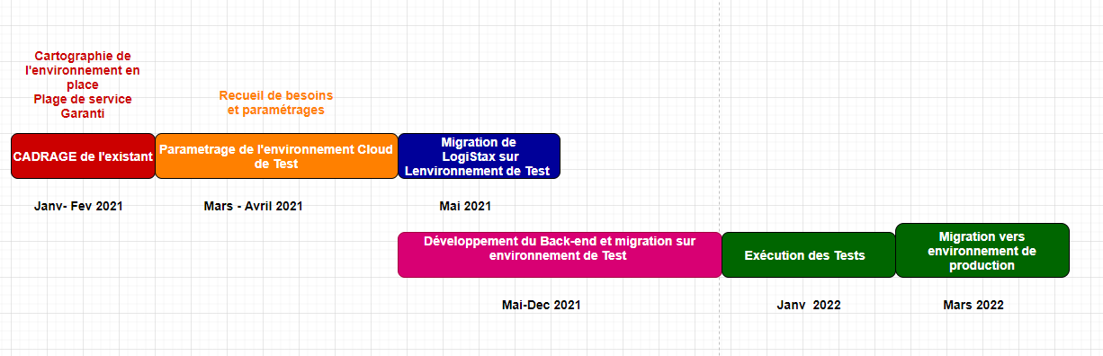
Planning prévisionnel

Slide 21
Comparaison des couts
Nombre de bureau ouvert | Cout de la Solution existante Architecture Single tenant | Cout de la Solution proposée Architecture Multi-tenant
1 Bureau | 214 000,00€ | 663 963,00€
3 Bureaux | 642 000,00€ | 663 963,00€
4 Bureaux | 856 000,00€ | 663 963,00€
6 Bureaux | 1 284 251,00€ | 663 963,00€

Slide 22
Recommandation
La solution proposée : Architecture Multi-tenant va permettre à la société A++ Logistics d’atteindre bon nombre de ses objectifs :
Réduire et optimiser ses couts d’exploitation.
Optimiser l’utilisation des ressources humaines et matériels.
Béneficier de plus de flexibilité au niveau de la tarification.
Centraliser et mutualiser les données pour plus de transparence.
Faciliter l’agrégation et l’exploitation des données collectés.

Slide 23
Risques
Risque de vulnérabilité et d’exposition des données
Sécurité : L’utilisation d’outils de supervision (analyses et collecte d’information sur les comportements utilisateurs.
Lecture des fichiers de logs
Utilisation d’outils prédictives pour anticiper les menaces
Risque de dégradation des performances due à la migration
Performances : Superviser et réferencer les valeurs pré-migration et post-migration.

